Slide 1
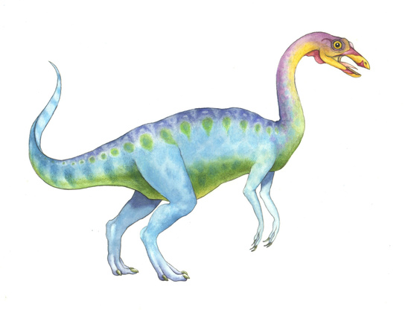
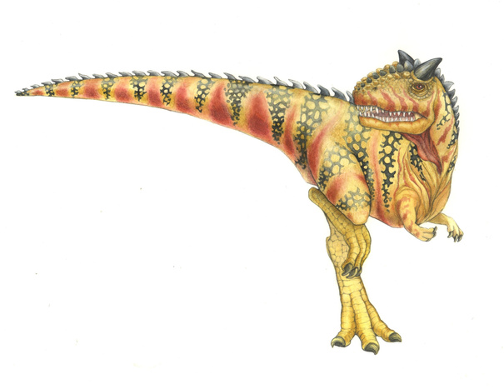
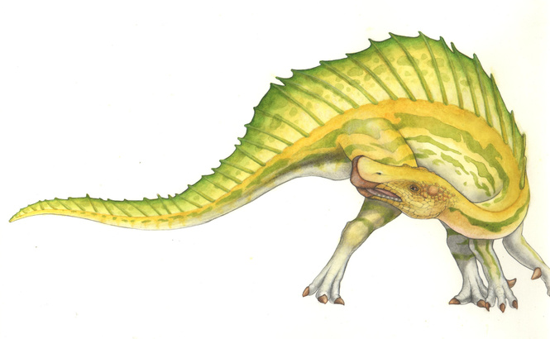
Chapter 15: File System Internals
Operating System Concepts – 10ᵗʰ Edition
15.‹#›
Silberschatz, Galvin and Gagne ©2018
Notes:
1

Slide 2
목차
파일 시스템 (File Systems)
파일 시스템 마운팅 (File-System Mounting)
파티션과 마운팅 (Partitions and Mounting)
파일 공유 (File Sharing)
가상 파일 시스템 (Virtual File Systems)
원격 파일 시스템 (Remote File Systems)
일관성의 의미 (Consistency Semantics)
NFS
Operating System Concepts – 10ᵗʰ Edition
15.‹#›
Silberschatz, Galvin and Gagne ©2018
Notes:
2

Slide 3
15장 개략
파일 시스템의 세부 정보, 파일 시스템 마운팅 개념과 파티션, 부팅과 운영체제 실행 방법
파일 공유를 위한 소유자 개념, 파일 시스템 구현 방식을 설명
파일 공유 방법과 클라이언트 서버 모델에 대해 설명
일관성의 의미와 NFS
Operating System Concepts – 10ᵗʰ Edition
15.‹#›
Silberschatz, Galvin and Gagne ©2018
Notes:
3

Slide 4
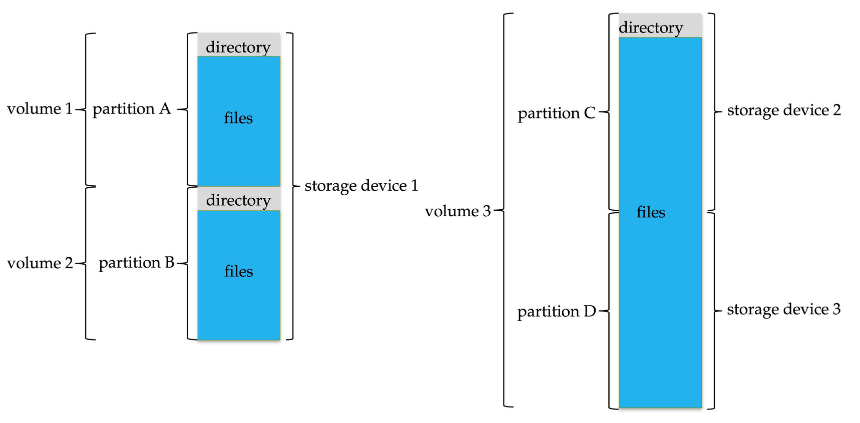
File Systems
파일은 비휘발성 메모리 장치를 포함한 임의 액세스 장치에 저장됨
범용 컴퓨터 시스템에는 여러 저장장치가 있을 수 있음
장치는 파티션으로 분할 되어 볼륨을 보유
볼륨은 파일 시스템을 보유
볼륨은 관리자에 따라 여러 파티션에 걸쳐 확장될 수 있음
Operating System Concepts – 10ᵗʰ Edition
15.‹#›
Silberschatz, Galvin and Gagne ©2018

Slide 5
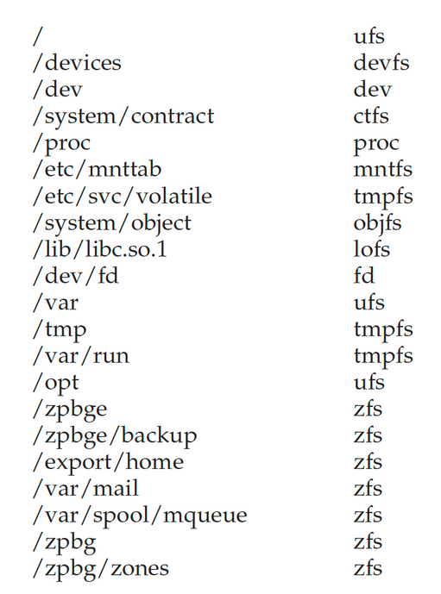
Solaris File Systems
Operating System Concepts – 10ᵗʰ Edition
15.‹#›
Silberschatz, Galvin and Gagne ©2018

Slide 6
File-System Mounting
마운트 과정
운영체제에 마운트 포인트를 제공
마운트 포인트: 마운트 되는 파일 시스템이 부착될 비어있는 디렉터리
장치가 유효한 파일 시스템을 포함하는지 운영체제가 확인
파일 시스템이 지정된 마운트 포인트에 마운트 되었음을 디렉터리 구조에 기록
: 운영체제가 디렉터리를 순회하고 파일 시스템을 적절히 전환할 수 있게 함.
파일 시스템의 유형도 전환할 수 있게 함.
Operating System Concepts – 10ᵗʰ Edition
15.‹#
Silberschatz, Galvin and Gagne ©2018

Slide 7
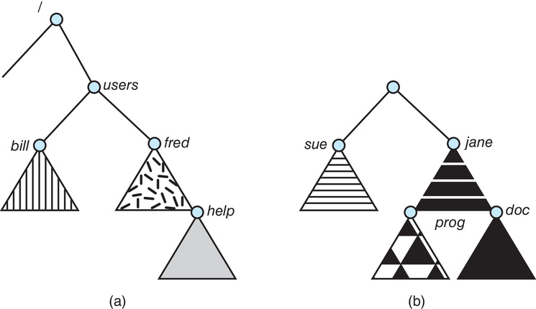
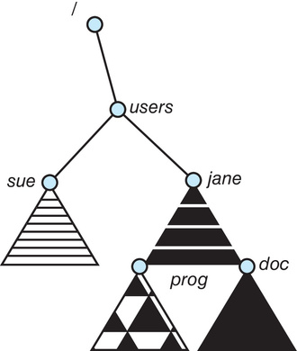
File-System Mounting
a) 기본 파일 시스템
b) 언마운트 파일 시스템
운영체제는 의미를 디렉터리에 부여함
의미: 다른 파일 시스템이
마운트 되면 언마운트 되기 전까지
기존 파일 접근을 막음
Operating System Concepts – 10ᵗʰ Edition
15.‹#›
Silberschatz, Galvin and Gagne ©2018

Slide 8
Partitions and Mounting
파티션 종류
raw: 파일 시스템을 포함하지 않은 미가공된 상태의 파티션
cooked: 파티션이나 파일 시스템을 포함하는 가공된 파티션
raw 디스크
파일 시스템이 사용되지 않는 곳에서 사용됨.
예시) UNIX 스왑 공간: 디스크 상에 자신의 고유 포맷을 사용함
파티션에 부팅이 가능한 파일 시스템이 포함된 경우
부팅 정보가 필요함 -> 부트스트랩 로더 (부트 로더) 사용
: 자체 형식을 가지며, 커널을 찾아서 적재, 실행 시작 가능
Operating System Concepts – 10ᵗʰ Edition
15.‹#
Silberschatz, Galvin and Gagne ©2018

Slide 9
Partitions and Mounting
이중 부팅
: 하나의 시스템에 다수의 운영체제를 설치하고, 실행 가능한 것
❓ 어떤 운영체제로 부팅 할 지 파악하는 방법
여러 파일 시스템과 부트 로더는 부트 공간을 점유할 수 있음
드라이브는 여러 파티션을 보유 가능
각 파티션은 다른 파일 시스템과 운영 체제를 포함할 수 있음
부트 로더에 의해 선택된 루트 파티션이 부팅 시 마운팅 됨
이후, 마운팅 과정 실시
Operating System Concepts – 10ᵗʰ Edition
15.‹#
Silberschatz, Galvin and Gagne ©2018

Slide 10
File Sharing
다수의 사용자/시스템이 하나의 파일을 공유하도록 허락함
소유자/그룹의 개념을 확장시켜서 권한을 관리함
소유자(owner, user): 파일 속성 변경, 파일 접근 허용 등
제어 권한을 가장 많이 가지고 있음
그룹(group): 파일에 접근을 공유할 수 있는 사용자들
예) linux
-/rwx/r--/r--
r: read 권한, w: write 권한, x: execute(실행) 권한
소유자가 각 사용자별 권한을 변경할 수 있음
소유자
권한
그룹
권한
다른 사용자
권한
Operating System Concepts – 10ᵗʰ Edition
15.‹#›
Silberschatz, Galvin and Gagne ©2018

Slide 11
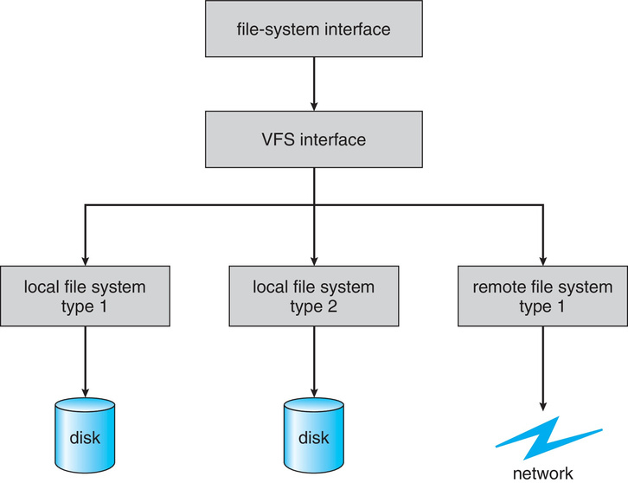
Virtual File Systems
Virtual File Systems (VFS)은 여러 유형의 파일 시스템을 공통된 인터페이스로
접근할 수 있게 해줌
VFS는 마운트된 각 파일 시스템에서 하나의 파일/디렉터리를 vnode 객체로 관리
VFS 계층을 통해 하나의 통일된 system call을 각 파일 시스템의 명령어로 변환
open(), read(), write(), close() 호출
파일 디스크립터로 파일 제어
Operating System Concepts – 10ᵗʰ Edition
15.‹#›
Silberschatz, Galvin and Gagne ©2018
Notes:
9

Slide 12
Virtual File Systems (Cont.)
리눅스의 VFS계층에서 다양한 파일 시스템들과 데이터를 주고 받기 위해
사용하는 객체
Superblock object: 파일 시스템 구조에 관한 정보. 한 파일 시스템당 하나.
Inode object: 특정 파일의 메타 데이터 정보. 한 파일당 하나.
File object: 열린 파일과 연관된 정보. 파일이 열릴 때마다 하나.
Dentry object: 디렉터리와 관련된 정보. 루트부터 모든 엔트리당 하나.
예) /user/Documents/file.c
=> root directory, user directory, Documents directory, file.c file로
총 4개의 dentry 객체 생성
Operating System Concepts – 10ᵗʰ Edition
15.‹#›
Silberschatz, Galvin and Gagne ©2018
Notes:
10

Slide 13
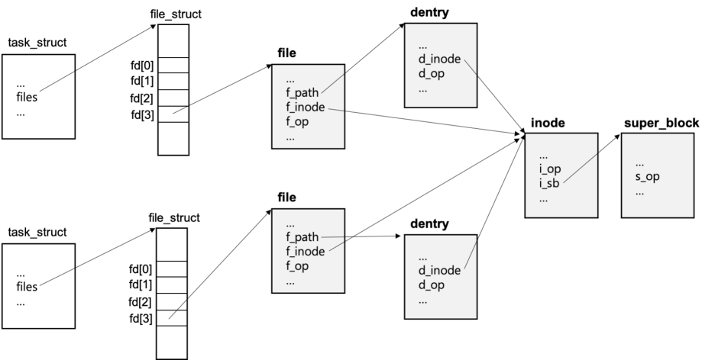
Virtual File Systems (Cont.)
2개의 task에서 하나의 파일을 열었을 때
Operating System Concepts – 10ᵗʰ Edition
15.‹#›
Silberschatz, Galvin and Gagne ©2018
Notes:
10

Slide 14
Virtual File System Implementation
각각의 객체 안에, VFS는 구현 가능한 연산의 집합을 정의
함수 테이블: 실행 가능한 함수의 포인터들을 저장
예) file 객체의 함수 테이블 (f_op)
int open(. . .)—Open a file
int close(. . .)—Close an already-open file
ssize t read(. . .)—Read from a file
ssize t write(. . .)—Write to a file
int mmap(. . .)—Memory-map a file
Operating System Concepts – 10ᵗʰ Edition
15.‹#›
Silberschatz, Galvin and Gagne ©2018

Slide 15
Remote File Systems
네트워크 개념이 등장하면서 원격 컴퓨터 간 통신이 가능해짐
파일 공유 방법
FTP(File Transfer Protocol)
DFS (Distributed File System)
WWW (World Wide Web)
Operating System Concepts – 10ᵗʰ Edition
15.‹#›
Silberschatz, Galvin and Gagne ©2018
Notes:
12

Slide 16
Client-Server Model
원격 파일 시스템은 컴퓨터가 하나 이상의 원격 시스템으로부터 하나 이상의
파일 시스템을 마운트 하도록 허용함
Server : 파일을 가지고 있는 컴퓨터
Client : 파일에 접근하기를 원하는 컴퓨터
서버는 대개 볼륨이나 디렉터리 수준에서 사용 가능한 파일을 명시하며,
클라이언트는 네트워크 이름이나 IP 주소와 같은 다른 식별자로 확인이 가능함
Operating System Concepts – 10ᵗʰ Edition
15.‹#›
Silberschatz, Galvin and Gagne ©2018
Notes:
12

Slide 17
Security
클라이언트가 서버에게 인증을 요청하는 과정에서 `해킹`에 노출될 수 있음
IP Spoofing
: 허가되지 않은 클라이언트가 허가된 것처럼 위장하여 서버에 접속하는 해킹 방법
TLS/SSL : 네트워크 통신에서 암호화를 통해 클라이언트와 서버 간 통신 보호
방화벽 : IP 주소 기반 검증과 비정상적인 트래픽 차단
암호화된 키 방식 : SSH 키/TLS 인증서 사용
Operating System Concepts – 10ᵗʰ Edition
15.‹#›
Silberschatz, Galvin and Gagne ©2018
Notes:
12

Slide 18
UNIX와 NFS에서의 인증
UNIX와 UNIX 네트워크 파일 시스템 (NFS)에서는 클라이언트 네트워킹 정보를 통해
인증 과정을 거침
Client Networking
사용자 ID가 클라이언트와 서버에서 일치 해야 함
서버는 클라이언트가 정확한 사용자 ID를 입력하는 것을 신뢰함
한 시스템이 서버와 클라이언트 모두가 될 수 있음
Operating System Concepts – 10ᵗʰ Edition
15.‹#›
Silberschatz, Galvin and Gagne ©2018
Notes:
12

Slide 19
원격 파일 시스템 연산 과정
원격 파일 시스템 마운트
파일 연산 요청은 DFS 프로토콜을 통해 서버로 보내짐
필요에 따라 요청한 사용자의 ID와 함께 보내짐 (ex, 파일 열기 요청)
서버는 표준 접근 검사를 적용해 사용자의 접근 권한을 확인함
클라이언트 응용에 파일 디스크립터 (파일 핸들) 전달 및 연산 수행
Operating System Concepts – 10ᵗʰ Edition
15.‹#›
Silberschatz, Galvin and Gagne ©2018
Notes:
12

Slide 20
Distributed Information Systems
클라이언트-서버 모델을 쉽게 관리하기 위해 분산 정보 시스템 (분산 네이밍 서비스)의 개념이 등장함
기존 클라이언트-서버 서비스에서는 원격 컴퓨팅에 대한 내용을 다루었다면,
분산 정보 시스템에서는 원격 컴퓨팅을 위해 필요한 정보에 단일화된 접근을 제공함
대표적인 분산 정보 시스템
DNS (Domain Name System)
NIS (Network Information Service)
CIFS (Common Internet File System)
LDAP (light-weight directory-access protocol)
Operating System Concepts – 10ᵗʰ Edition
15.‹#›
Silberschatz, Galvin and Gagne ©2018
Notes:
12

Slide 21
Consistency Semantics
: 시스템의 특성 중 하나로 동시에 공유 파일에 접근하는 여러 사용자의 의미를 명시
한 사용자에 의한 데이터의 변경이 다른 사용자에게 어떻게 작용하는지를 나타내며,
파일 시스템의 코드로 구현될 수 있음
일관성 의미는 6장의 프로세스 동기 알고리즘과 직접적인 연관이 있지만,
복잡하고 오버헤드가 크기 때문에 파일 시스템에서는 사용하지 않음
Operating System Concepts – 10ᵗʰ Edition
15.‹#›
Silberschatz, Galvin and Gagne ©2018
Notes:
12

Slide 22
File Session
UNIX
한 사용자가 파일에 쓰면 동일 파일을 연 다른 사용자들에게 즉시 반영
파일에 대한 현재 위치 포인터를 공유할 수 있어, 한 사용자의 행동이
모든 사용자에게 영향을 미칠 수 있음
한 파일에 하나의 물리 이미지가 연관되어 있고, 이 이미지는 배타적으로 접근 가능함
OpenAFS
한 사용자가 파일에 쓰면 동일 파일을 연 다른 사용자들에게 즉시 반영되지 않음
파일이 닫히면, 파일에 대한 변경은 파일이 닫힌 후 열린 파일에 대해서만 반영됨
한 파일은 여러 이미지들과 연관되어 있으며, 지연 없이 파일 이미지에 대해
병행적으로 실행 가능함
Operating System Concepts – 10ᵗʰ Edition
15.‹#›
Silberschatz, Galvin and Gagne ©2018
Notes:
12

Slide 23
Immutable Shared File
: 파일을 공유한다고 선언하면 더 이상 파일명과 내용을 변경할 수 없는 파일
읽기만 가능하도록 만듦으로써 구현이 가능함
Operating System Concepts – 10ᵗʰ Edition
15.‹#›
Silberschatz, Galvin and Gagne ©2018
Notes:
12

Slide 24
The Sun Network File System (NFS)
LAN 또는 WAN을 거쳐 원격 파일에 접근하기 위한 소프트웨어 시스템의
구현과 명세
이 구현은 원래 Solaris 운영체제의 일부였으나, 일반적인 업계 표준이 됨
UDP/IP와 TCP/IP 프로토콜을 기반으로 다양한 네트워크 환경에서 작동
Operating System Concepts – 10ᵗʰ Edition
15.‹#›
Silberschatz, Galvin and Gagne ©2018
Notes:
16

Slide 25
NFS (Cont.)
서로 연결된 워크스테이션의 집합을 독립적인 파일 시스템을 가진 독립적인
기계들의 집합으로 간주
클라이언트 - 서버 관계 기반
원격 디렉터리를 로컬 파일 시스템 디렉터리 상에 마운트
마운트된 디렉터리는 로컬 디렉터리에서 내려오는 기존 하위 트리를 대체
원격 디렉터리의 파일을 로컬 디렉터리처럼(투명하게) 액세스 가능
마운트 작업을 위한 원격 디렉터리의 사양은 투명하지 않으므로,
원격 디렉터리의 호스트 이름 필요
접근 권한 인증을 받으면, 잠재적으로 모든 파일 시스템(또는 파일 시스템 내의 디렉터리)을 로컬 디렉터리 위에 원격으로 마운트할 수 있음
Operating System Concepts – 10ᵗʰ Edition
15.‹#›
Silberschatz, Galvin and Gagne ©2018
Notes:
17

Slide 26
NFS (Cont.)
NFS는 다양한 머신, 운영 체제 및 네트워크 아키텍처의 이질적인 환경에서
작동하도록 설계됨
마운트 기법에 의해 제공되는 서비스와 실제 원격 파일 접근 서비스를 구분하기
위해, 마운트 프로토콜과 NFS 프로토콜을 구분
Operating System Concepts – 10ᵗʰ Edition
15.‹#›
Silberschatz, Galvin and Gagne ©2018
Notes:
18

Slide 27
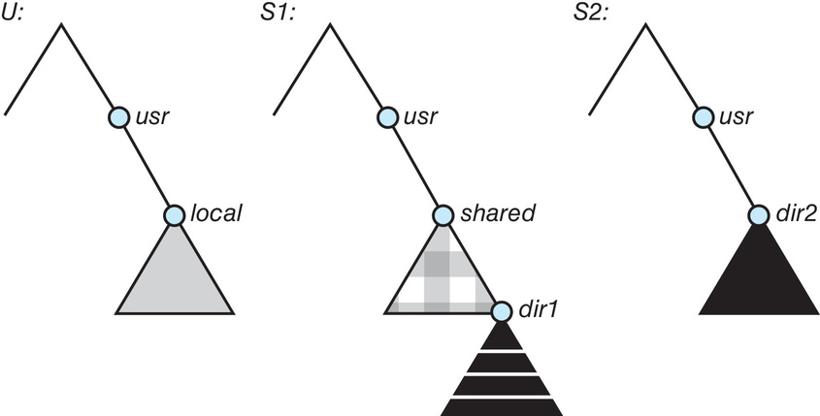
NFS Mounting Example
3개의 독립적인 파일 시스템 U, S1, S2
Operating System Concepts – 10ᵗʰ Edition
15.‹#›
Silberschatz, Galvin and Gagne ©2018
Notes:
19

Slide 28
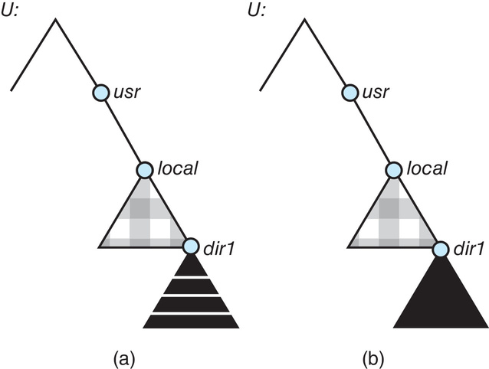
NFS Mounting Example (Cont.)
마운트와 연속 마운트(Cascading mounts)
연속 마운트
: 한 파일 시스템이 원격 마운트된 파일 시스템에 다시 마운트되는 것
U:/usr/local에 S1:/usr/shared를 마운트
U:/usr/local/dir1에 S2:/usr/dir2를 마운트
(Cascading mounts)
Operating System Concepts – 10ᵗʰ Edition
15.‹#›
Silberschatz, Galvin and Gagne ©2018
Notes:
20

Slide 29
NFS Mount Protocol
서버 - 클라이언트 사이의 초기 논리적 연결 생성
클라이언트가 서버에게 원격 디렉터리 마운트 요구
원격 디렉터리의 이름과 서버 기계의 이름을 포함
서버는 수출 리스트 (각 기계와 해당 기계가 마운트 가능한 로컬 파일 시스템을 지정) 유지
허용된 요구일 시, 키(key)로 사용할 파일 핸들 반환
파일 핸들 - 파일 시스템 식별자와 inode 번호로 구성
마운트 작업은 클라이언트의 읽기에만 영향을 주며, 서버 측에는 영향 X
Operating System Concepts – 10ᵗʰ Edition
15.‹#›
Silberschatz, Galvin and Gagne ©2018
Notes:
21

Slide 30
NFS Protocol
원격 파일 연산을 위한 원격 프로시저 콜 제공
원격 프로시저는 아래의 연산들을 지원:
디렉터리 내 파일 검색
디렉터리 항목 읽기
링크와 디렉터리 조작
파일 속성 접근
파일 읽기, 쓰기
Operating System Concepts – 10ᵗʰ Edition
15.‹#›
Silberschatz, Galvin and Gagne ©2018
Notes:
22

Slide 31
NFS Protocol (Cont.)
NFS 서버는 무상태(stateless); 서버가 클라이언트에 대한 정보 유지 X
➤ 클라이언트가 매 요구마다 매개변수들의 완전한 집합을 제공해야 함
서버는 모든 NFS 데이터를 동기적으로 씀으로써 데이터 유실 방지
➤ 캐싱의 장점 감소
병행성 제어 기법 제공 X
➤ 상태성(stateful)인 록(lock) 또는 NFS와는 별도의 적절한 기법 필요
Operating System Concepts – 10ᵗʰ Edition
15.‹#›
Silberschatz, Galvin and Gagne ©2018
Notes:
22

Slide 32
Three Major Layers of NFS Architecture
가상 파일 시스템(VFS)을 통해 운영체제로 통합
경로
클라이언트는 정규 시스템 콜을 통해 연산을 시작
VFS 계층
로컬 파일과 원격 파일을 구분
원격 요청에 대한 NFS 프로시저 실행
하나의 RPC 호출이 원격 서버 내의 NFS 서비스 계층에 대해 행해짐
원격 시스템 상의 VFS 계층을 거쳐 파일 시스템 연산을 실행
➤ 경로를 다시 돌아가 결과를 반환
Operating System Concepts – 10ᵗʰ Edition
15.‹#›
Silberschatz, Galvin and Gagne ©2018
Notes:
23

Slide 33
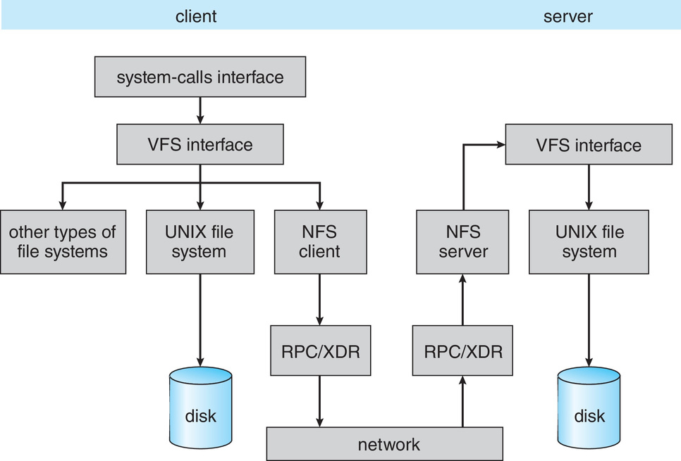
Schematic View of NFS Architecture
Operating System Concepts – 10ᵗʰ Edition
15.‹#›
Silberschatz, Galvin and Gagne ©2018
Notes:
24

Slide 34
NFS Path-Name Translation
경로를 각 컴포넌트 이름으로 분할
각 컴포넌트마다 별도의 NFS 룩업(lookup) 호출을 수행하여 서버와 통신
조회 속도를 높이기 위해 클라이언트 측의 디렉터리 이름 룩업 캐시 사용
➤ 시작 부분의 경로 이름이 같은 파일들의 참조 속도 증가
Operating System Concepts – 10ᵗʰ Edition
15.‹#›
Silberschatz, Galvin and Gagne ©2018
Notes:
25

Slide 35
NFS Remote Operations
개념적으로 open, close 연산을 제외하고는 원격 파일 연산 -> 대응되는 RPC로 직접 변환
➤ 실제로는 성능 향상을 위해 버퍼링, 캐싱 기술 사용
파일 블록 캐시
파일의 실제 데이터 블록 저장
파일 속성이 최신 버전일 경우에만 캐시된 블록 사용
파일 속성 캐시
파일에 대한 메타데이터 저장
기본적으로 60초 후 캐시된 속성 폐기
서버에서 새로운 속성을 받으면 업데이트
NFS는 캐싱과 읽기/쓰기 최적화 기법 등으로 높은 효율과 성능을 자랑하지만
완벽한 데이터 일관성을 보장하지는 못하는 분산 파일 시스템
Operating System Concepts – 10ᵗʰ Edition
15.‹#›
Silberschatz, Galvin and Gagne ©2018
Notes:
26

Slide 36
End of Chapter 15
Operating System Concepts – 10ᵗʰ Edition
15.‹#›
Silberschatz, Galvin and Gagne ©2018
Notes:
27

